Slide 1
MAESTRÍA EN ENSEÑANZA DE LA MATEMÁTICAS
TRABAJO DE TITULACIÓN PREVIO A LA OBTENCIÓN DEL TÍTULO DE MAGISTER EN ENSEÑANZA DE LA MATEMÁTICA
TEMA: ANÁLISIS DE LA CONCENTRACIÓN CREDITICIA EN EL ECUADOR Y SU IMPACTO EN LA RENTABILIDAD DE LOS BANCOS PRIVADOS EN EL PERIODO 2006 AL 2016
AUTORA: TAPIA YACELGA, ADRIANA ELIZABETH.
DIRECTOR: Dr. CADENA CEPEDA, MEITNER NASSARY
SANGOLQUÍ
2019

Slide 2
CONTENIDO
CAPITULO I
CAPITULO II
justificación y objetivos de la investigación.
El marco teórico que consta de una parte financiera, variables macro económicas, tal como la rentabilidad, el índice de concentración crediticia , un marco teórico matemático.
CAPITULO III
CAPITULO IV
Análisis del las regresiones lineales simple y múltiple de cola pesada, estimación y ajuste de los parámetros de la regresión, normal y tipo Burr XII, selección del modelo y pesadez de la cola.
Conclusiones y Recomendaciones que se obtuvo de todo el proceso de investigación.

Slide 3
introducción
La presente investigación resalta la importancia del análisis del Índice de concentración de crédito Bancario perteneciente al sistema Financiero Ecuatoriano relacionado con factores macro económicos y financieros para el periodo comprendido entre el 2006 al 2016, con el propósito de relacionar por medio de un modelo estadístico de regresiones lineales de cola pesada, tipo Burr XII versus un modelo regresiones lineales con distribución normal,

Slide 4
Objetivos
a) Objetivo general
-Analizar la concentración crediticia en el Ecuador y su impacto en la rentabilidad de los bancos privados en el periodo comprendido entre el 2006 al 2016.
b) Objetivos específicos
- Identificar medidas de concentración crediticia.
- Valorar los puntos de máxima concentración crediticia en el Ecuador en el periodo 2006-2016.
- Sistematizar y describir la experiencia de la investigación.

Slide 5
Marco Teórico
Factores
Financiero
Factores Macro económicos
Regresiones con Distribuciones de cola pesada
AIC
BIC

Slide 6
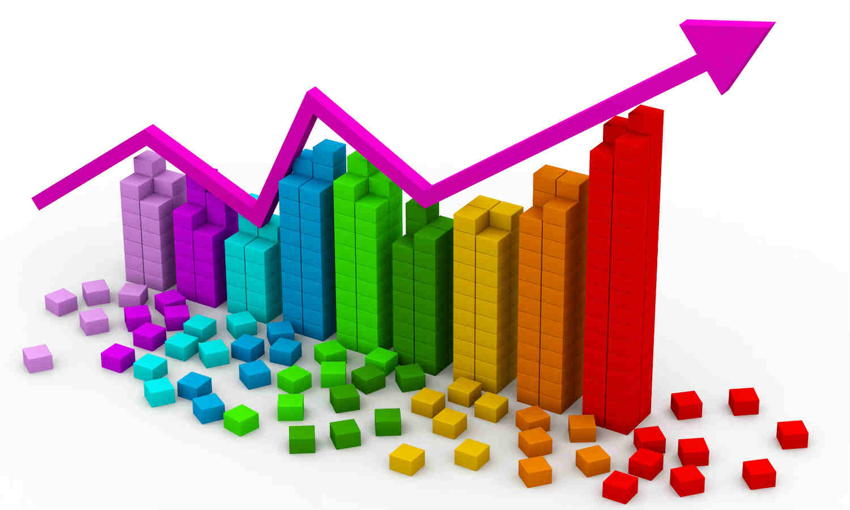
RENTABILIDAD
𝑅𝑂𝐸=$\frac{utilidad o Pérdida ( Cuenta 3402)/}{Patrimonio promedio}$
𝑅𝑂𝐸=(𝑢𝑡𝑖𝑙𝑖𝑑𝑎𝑑 𝑜 𝑃é𝑟𝑑𝑖𝑑𝑎 ( 𝐶𝑢𝑒𝑛𝑡𝑎 3402)/)/(𝑃𝑎𝑡𝑟𝑖𝑚𝑜𝑛𝑖𝑜 𝑝𝑟𝑜𝑚𝑒𝑑𝑖𝑜)
𝑅𝑂𝐴=$\frac{\frac{Ingresos−Gastos}{Ingresos−Gastos}∗12}{Activo Total Promedio}$
𝑅𝑂𝐴=((Ingresos−Gastos)/(Ingresos−Gastos)∗12)/(𝐴𝑐𝑡𝑖𝑣𝑜 𝑇𝑜𝑡𝑎𝑙 𝑃𝑟𝑜𝑚𝑒𝑑𝑖𝑜)

Slide 7
Índices de Concentración crediticia.
Existen algunas medidas para calcular la concentración en un mercado, pero las más usadas y recomendadas por la (OECD., 1993) son: Ratio de Concentración (CRn) y el Índice de Herfindahl-Hirschman (HHI).
Como dice Rosero: En el Ecuador, se observa una desigualdad en la distribución de la riqueza nacional, esto da origen a altas tasas de pobreza, quedando la riqueza en pocas manos

Slide 8
Índices de Concentración crediticia.
Según Rosero :“Es una medida de concentración, que otorga a cada empresa una ponderación correspondiente a su parte relativa del mercado. Este índice, muestra la importancia combinada de todas las empresas en el mercado”
𝐻𝐻𝐼=$\sum_{i=1}^{n}{{(\frac{xi}{x}∗\text{100)}}^{2}}$
Dónde:
𝑥𝑖 Son los activos observados, de la cartera de crédito de cada banco
𝑥 Los activos de la cartera de crédito total.
xi/ x *100 sea la participación porcentual de la cartera de crédito de los bancos
𝑛 es el número total de las bancos privados en el sistema

Slide 9
Índices de Concentración crediticia.
- Menor de 100: Mercado muy competitivo.
- Entre 100 y 1.500: Mercado desconcentrado
Entre 1.500 y 2.500: Mercado concentrado.
Más de 2.500: Mercado altamente concentrado.
HHI toma un valor máximo de 10.000 para un monopolio, la concentración del mercado varía dependiendo de los siguientes niveles:

Slide 10
Tasa de inflación mensual
Según Rosero: “La inflación es uno de los principales indicadores de la economía, ya que mide el porcentaje de variación del nivel de precios durante tiempos específicos. Se puede decir que la inflación es la causante de la disminución del poder adquisitivo de la moneda

Slide 11
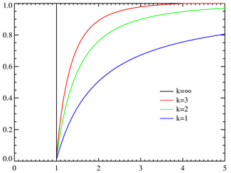
Regresiones con Distribuciones de cola pesada
Según Martínez:
La frecuencia y la necesidad de explorar los valores extremos hace obligatorio la utilización de modelos estadísticos más sofisticados que puedan ayudarnos en este campo, como por ejemplo la distribución log normal que se utiliza para reflejar el comportamiento de seguros de motores de auto, la distribución de Pareto que es muy utilizada para modelar reclamaciones causadas por incendios, la distribución Burr, la distribución Weibull, Distribución loggama, entre otra que son distribuciones de cola pesada
Distribución Pareto

Slide 12
Regresión tipo Burr XII
La familia Burr comprende 12 distribuciones que se ha aplicado en varias áreas; fue introducido por Irving W. Burr (1942). La distribución Burr XII se denomina distribución de rebabas y fue introducida para justificar los histogramas, dada su flexibilidad, su aplicación se extendió a muchos más campos, como el área de control de calidad, modelos de duración o tiempo de fallas, modelos de distribución de ingresos, bioensayos y pruebas de hipótesis, entre otras.
Función de distribución acumulativa tipo Burr XII

Slide 13
Regresión tipo Burr XII

Slide 14
AIC Y BIC
Basado en la teoría de la información, el criterio de Akaike proporciona una estimación de la cantidad de la información pérdida al representar un conjunto de datos con un modelo.
AIC = 2k − 2 ln (L)
presentó un criterio de información alternativo a partir de un enfoque bayesiano, el BIC (Criterio de información Bayesiano). Con este criterio, se penaliza el número de parámetros en ln en lugar de 2 así,
$BIC=k∗ln⁡(n)$-2 ln (L)
El BIC y el AIC dan una formulación matemática del principio de parsimonia en la construcción de modelos.

Slide 15
ANÁLISIS
REGRESIÓN LINEAL SIMPLE
RELACION | INTERCEPTO | ERROR STAND | PENDIENTE | ERROR STAND
HH~RE | 2019.00 | 6.6E+01 | -8.93E-04 | 9.68E-02
HH~I | 1429.83 | 13.15 | -37.15 | 27.94
HH~IL | 1614.45 | 72.82 | -666.65 | 244.92
HH~ROE | 1628.92 | 11.10 | -1350.95 | 64.57
HH~ROA | 1637.5600 | 11.59 | -14561.99 | 703.35
HH~PPB | 1416.00 | 28.52 | 0.0227 | 0.383
HH~SUN | 1080.55 | 24.26 | 1.25 | 0.0872

Slide 16
PRUEBAS DE NORMALIDAD
MODELO | PRUEBA DE SHAPIRO (VALOR P) | PRUEBA DE JARQUE – BERA (VALOR P) | PRUEBA DE KOLMOGOROV – SMIRNOV (VALOR P)
HH ~ ROE | 0.2314 | 0.2233 | 0.3558
. Las estimaciones de estos parámetros provienen de los datos. En esta prueba, bajo la hipótesis nula se asume que los datos analizados siguen una distribución normal.

Slide 17
ANÁLISIS
REGRESIÓN MULTIPLE
RELACIÓN | INTERCEPTO | ERROR STAND | B1 | ERROR STAND | B2 | ERROR STAND
HH~ROA+I | 1634,36 | 11,77 | -14761,80 | 714,95 | 19,41 | 13,79
HH~ROA+IL | 1585,73 | 35,96 | -14939,39 | 742,5 | 195,13 | 128,22
HH~ROA+ROE | 1633,10 | 11,74 | -5496,80 | 5018,18 | -847,20 | 464,42
MODELO | PRUEBA DE SHAPIRO (VALOR P) | PRUEBA DE JARQUE – BERA (VALOR P) | PRUEBA DE KOLMOGOROV – SMIRNOV (VALOR P)
HH ~ ROA ROE | 0.1689 | 0.2882 | 0.1478

Slide 18
VALORES DE AIC Y BIC.
 | LM |  | CALCULADO
RELACION | AIC | BIC | AIC | BIC
HH~RE | 1556.44 | 1565.09000 | 22.1361 | 31.1006
HH~I | 1621.08 | 1629.72800 | 22.3234 | 31.2880
HH~IL | 1615.55 | 1624.19500 | 21.9584 | 30.9230
HH~ROE | 1428.27 | 1436.91700 | 21.7646 | 30.7292
HH~ROA | 1430.41 | 1439.05700 | 21.7690 | 30.7336
HH~PPB | 1622.86 | 1631.50800 | 22.1775 | 31.1421
HH~SUN | 1497.45 | 1506.10200 | 22.1043 | 31.0689

Slide 19
Pesadez de cola
 | NELDER MEAD |  |  | SANN
RELACIÓN | K | C | K*C | K | C | K*C
HH~RE | na | na | na | na | na | na
HH~I | 0.01871 | 7.81264 | 0.1461745 | 0.0335 | 4.057 | 0.1359095
HH~IL | 4.46E-03 | 4.12E+01 | 0.183752 | 0.0563 | 2.417 | 0.1360771
HH~ROE | 2.84E+03 | 7.09E+01 | 201356 | 4.69E-02 | 2.896 | 0.1356776
HH~ROA | 1.63E-01 | 1.2722 | 0.2073686 | 7.34E-02 | 1.898 | 0.13938912
HH~PPB | 0.04245 | 3.772 | 0.1601214 | na | na | na
HH~SUN | 0.06093 | 2.6994 | 0.1644744 | na | na | na

Slide 20
Conclusiones
1
El modelo que más se ajusta a la regresión lineal simple Burr XII según el método de optimización Nelder Mead, por el criterio de información bayesiano y el criterio de información de Akaike más bajos es:
2
El modelo que más se ajusta a la regresión lineal simple Burr XII según el método de optimización SANN, por el criterio de información bayesiano y el criterio de información de Akaike más bajos es:
3
Se confirma que una mejor bondad de ajuste posee la regresión múltiple de Burr tipo XII pues sus valores de AIC Y BIC son más bajos que la regresión lineal Burr tipo XII y muy por debajo de la regresión lineal simple, esto quiere decir que con mayor parámetros mejora la bondad de ajuste, pero se tiene mayor complejidad en la regresión.
𝐼𝑛𝑑𝑖𝑐𝑒 𝑑𝑒 𝑐𝑜𝑛𝑐𝑒𝑡𝑟𝑎𝑐𝑖𝑜𝑛 𝐻𝐻𝐼= 784.65 𝑖𝑛𝑓𝑙𝑎𝑐𝑖ó𝑛+127.015+𝜀
𝑖𝑛𝑑𝑖𝑐𝑒 𝑑𝑒 𝑐𝑜𝑛𝑐𝑒𝑡𝑟𝑎𝑐𝑖𝑜𝑛 𝐻𝐻= −1351 𝑟𝑒𝑛𝑡𝑎𝑏𝑖𝑙𝑖𝑎𝑑𝑎 𝑝𝑎𝑡𝑟𝑖𝑚𝑜𝑛𝑖𝑜+2.723+𝜀

Slide 21
Recomendaciones
1
Se recomienda por medio de estas investigaciones y para aporte para el estado, a las entidades estatales proporcionar datos claros, detallados y compactados por años, subniveles, ítem, etc., que pueden servir para un mejor manejo de la información y ayuda a una rápida investigación de datos públicos.
2
Realizar trabajos de investigación de regresión de cola pesada con diferentes tipos de distribuciones para tener un amplio estudio de los mismos, con datos reales que ayuden a ampliar la utilización de dichos métodos
3
De la regresión tipo Burr XII, en el país no se encuentra estudios realizados, siendo el presente trabajo un referente a este tema, más aun referentes a créditos o índice de concentración, introduciendo un precedente para futuras investigaciones con bases a este tipo de regresión de cola pesada.

